Slide 1



Proyecto de Título
Aplicación Móvil “TEAyudo”
PRESENTACIÓN FINAL CAPSTONE

Slide 2

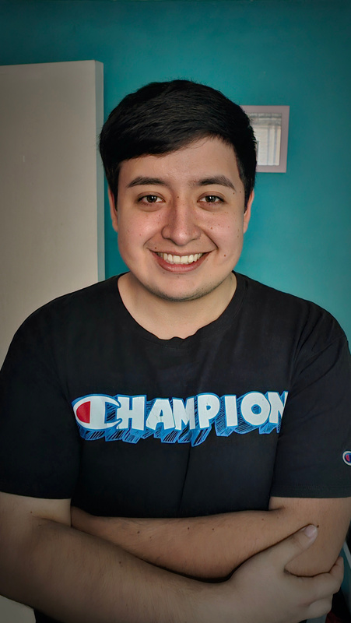
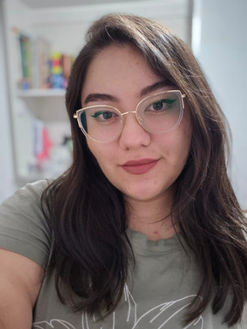


PROYECTO APLICACIÓN MÓVIL “TEAyudo”
Catalina Antilaf
Gerente de proyecto
Responsable de planificar, ejecutar y supervisar el proyecto.
INTEGRANTES DEL PROYECTO
Matias San Martin
Analista QA
Responsable de garantizar la calidad del software.
Florencia Cuevas
Desarrollador Back-End
Responsable del funcionamiento interno del software.

Slide 3

PROYECTO APLICACIÓN MÓVIL “TEAyudo”
Descripción del Proyecto
Problema o dolor
Propuesta de solución
Los diversos niños con TEA presentan desafíos en su desarrollo cognitivo, emocional y social, mientras que sus padres y cuidadores carecen de herramientas accesibles de apoyo, lo que impacta en su progreso y calidad de vida.
Creación de una aplicación móvil “TEAyudo” con juegos interactivos, seguimiento de progreso y recursos para apoyar el desarrollo y calidad de vida de niños con TEA y sus cuidadores.

Slide 4
PROYECTO APLICACIÓN MÓVIL “TEAyudo”
Objetivo General
Desarrollar una aplicación móvil inclusiva y accesible diseñada para niños con Trastorno del Espectro Autista (TEA), que fomente su aprendizaje, relajación y desarrollo de habilidades, al mismo tiempo que provee herramientas de apoyo y orientación a sus cuidadores contribuyendo a mejorar su calidad de vida y bienestar familiar.
Objetivos Específicos
Proporcionar actividades educativas y de entretenimiento adaptadas a las necesidades de niños con TEA, con manejo de juegos matemáticos, ejercicios de relajación y herramientas de comunicación básica.
Obtener una herramienta que permita registrar y visualizar el progreso del niño.
Brindar orientación práctica a cuidadores a través de consejos terapéuticos y asegurar que la aplicación sea accesible e intuitiva con las necesidades específicas del público objetivo.

Slide 5
PROYECTO APLICACIÓN MÓVIL “TEAyudo”
Alcances y limitaciones del proyecto
Alcances
Limitaciones
Apoyo integral: Ofrecer una herramienta tecnológica para aprender, relajarse y comunicarse en niños con TEA.
Dependencia tecnológica: La efectividad del proyecto puede verse limitada en familias sin acceso a dispositivos adecuados o internet estable.
Orientación para cuidadores: Proporcionar consejos terapéuticos, videos interactivos y recursos legales actualizados para apoyar a los tutores.
Compatibilidad de la aplicación: Actualmente, la aplicación está diseñada exclusivamente para dispositivos que utilizan el sistema operativo Android.
Accesibilidad: Crear una interfaz intuitiva y amigable para que los usuarios puedan interactuar de manera autónoma o supervisada.
Capacitación del personal: La efectividad del proyecto depende de contar con personal capacitado, lo que exige recursos y tiempo para su formación.
Monitoreo del progreso: Implementar un sistema para registrar y visualizar los avances del niño en actividades y desafíos matemáticos.

Slide 6
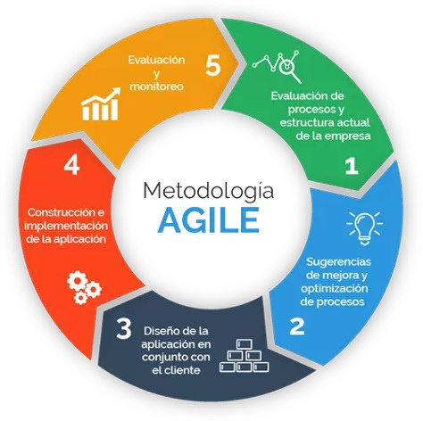
PROYECTO APLICACIÓN MÓVIL “TEAyudo”
Metodología de Trabajo para el Desarrollo del Proyecto
El desarrollo de la aplicación se llevó a cabo utilizando la metodología ágil Scrum, que permite gestionar proyectos de manera flexible y eficiente.

Slide 7
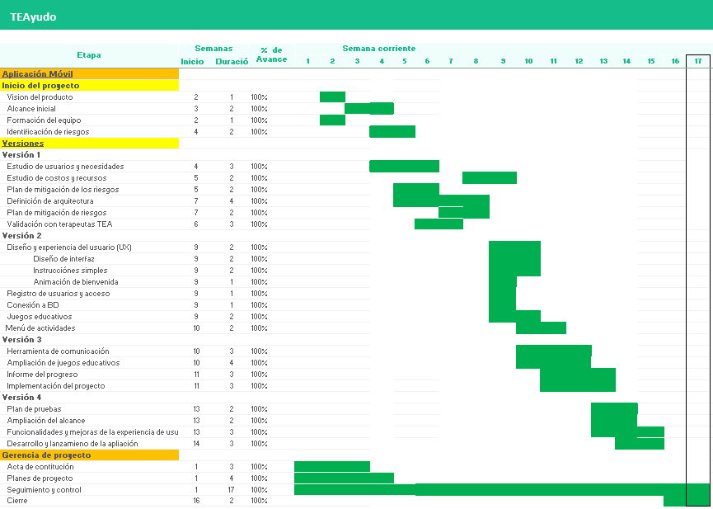
PROYECTO APLICACIÓN MÓVIL “TEAyudo”
Cronograma para el desarrollo del proyecto

Slide 8
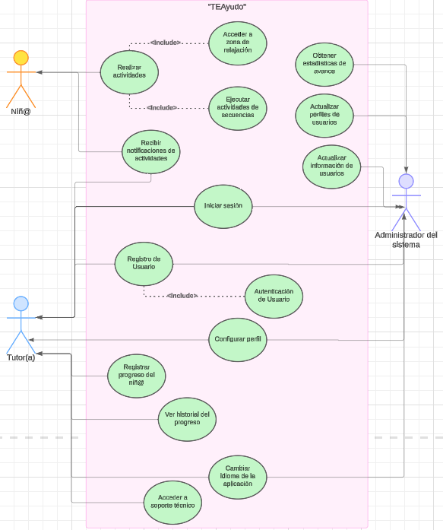
PROYECTO APLICACIÓN MÓVIL “TEAyudo”
Casos de uso

Slide 9
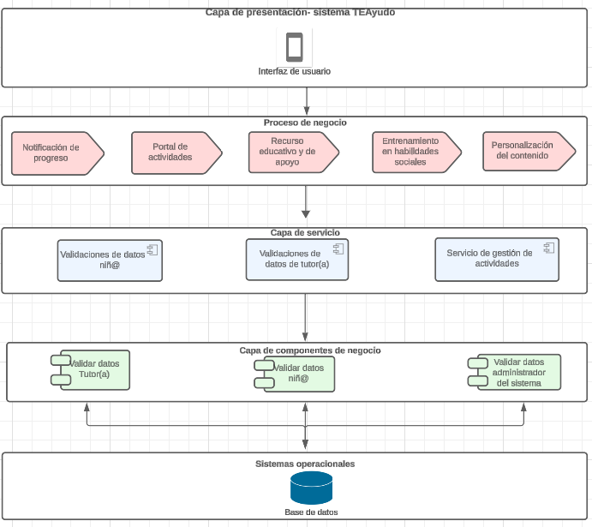
PROYECTO APLICACIÓN MÓVIL “TEAyudo”
Vista de despliegue
DIAGRAMA DE COMPONENTES

Slide 10
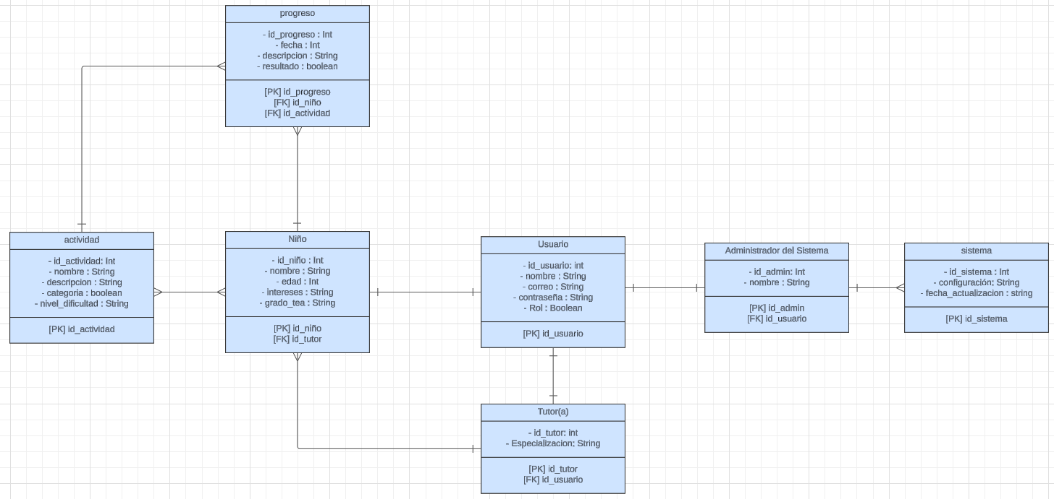
PROYECTO APLICACIÓN MÓVIL “TEAyudo”
Modelo de Datos

Slide 11



PROYECTO APLICACIÓN MÓVIL “TEAyudo”
Tecnologías utilizadas
Angular
Firebase
Ionic

Slide 12
PROYECTO APLICACIÓN MÓVIL “TEAyudo”
Resultados Obtenidos
Funcionalidades clave desarrolladas:
Perfil de usuario - juegos educativos - ejercicios de relajación - videos interactivos - monitoreo de progreso - listas para pruebas y retroalimentación.
Metodología Scrum aplicada:
El uso de Scrum permitió un desarrollo iterativo con entregas funcionales constantes, ajustadas y validadas en cada sprint.
Adaptación multilingüe:
La aplicación fue adaptada a español e inglés, ampliando su accesibilidad y alcance global.
Pruebas iniciales y ajustes:
Pruebas internas y retroalimentación preliminar ayudaron a identificar mejoras para optimizar la experiencia del usuario.

Slide 13
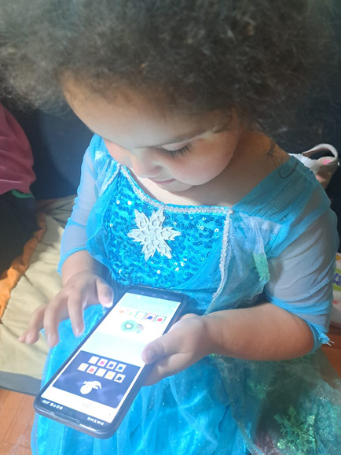
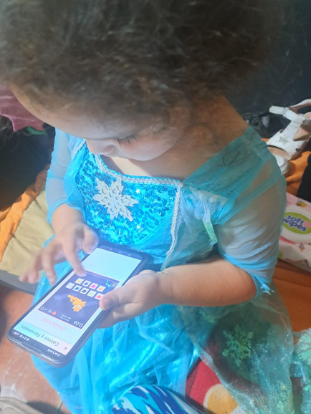
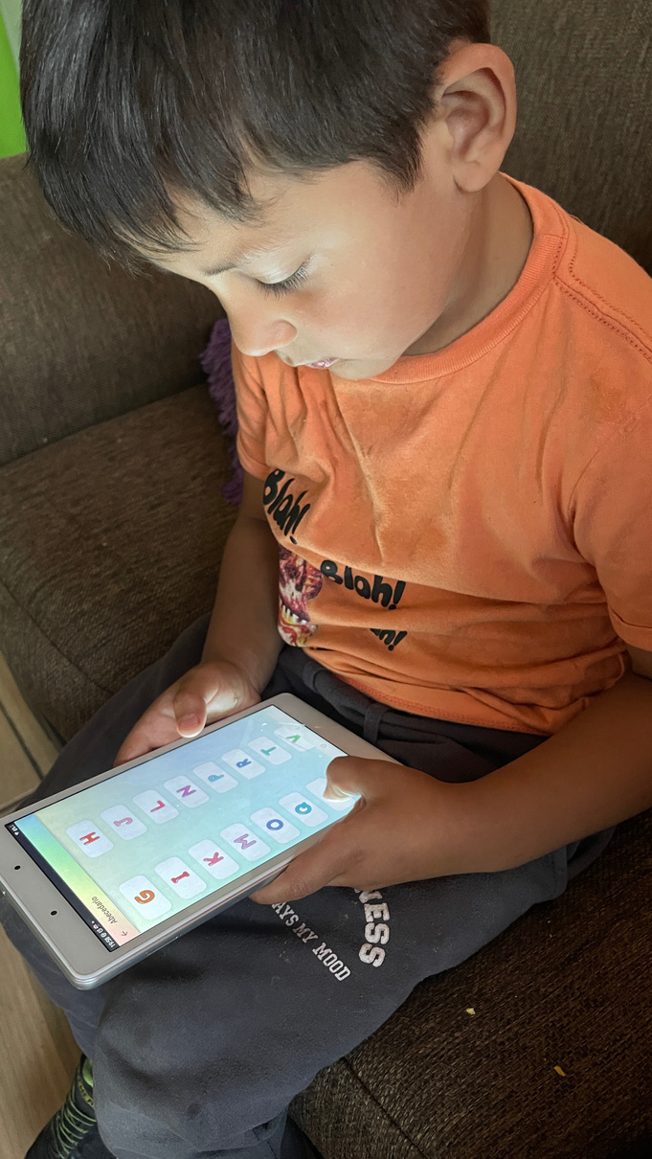
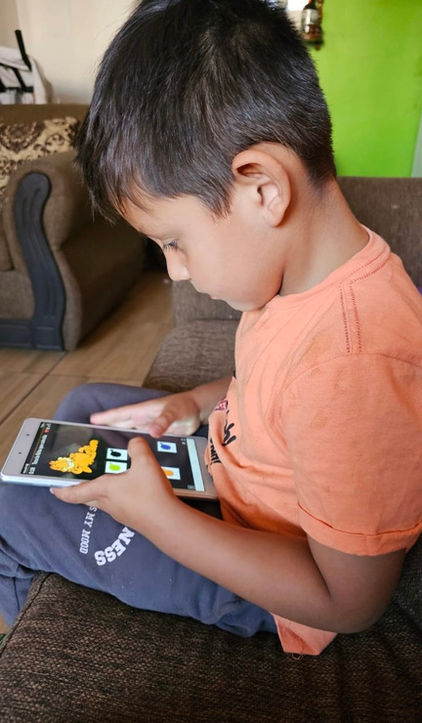
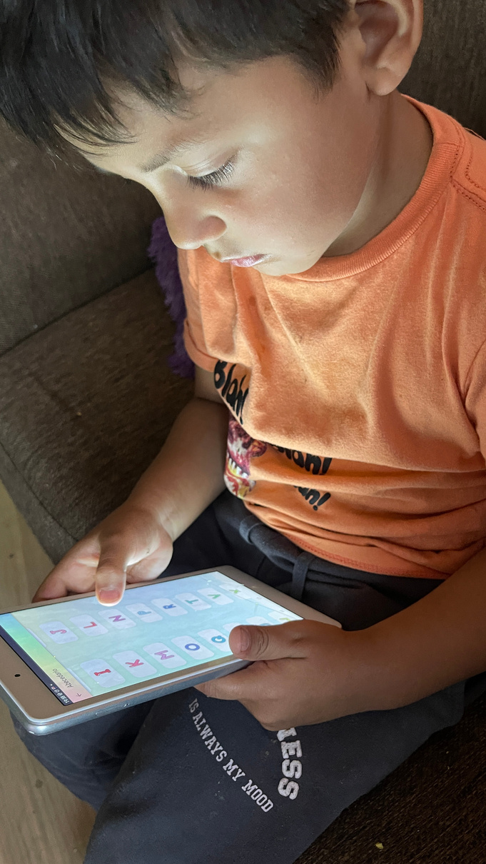
PROYECTO APLICACIÓN MÓVIL “TEAyudo”
Resultados Obtenidos

Slide 14
PROYECTO APLICACIÓN MÓVIL “TEAyudo”
Obstáculos presentados durante el desarrollo
Fortalecimiento en habilidades técnicas:
Como estudiantes, la falta de experiencia práctica en desarrollo de aplicaciones y metodologías ágiles ha ralentizado algunos procesos y requerido una curva de aprendizaje.
Coordinación y distribución de tareas:
La gestión eficiente del tiempo y la distribución de tareas entre los tres miembros ha sido un reto, especialmente cuando hay diferencias en habilidades o disponibilidad.
Integración de tecnologías:
Combinar herramientas como juegos, monitoreo y videos en una sola aplicación puede ser un reto técnico, asegurando compatibilidad y rendimiento en diferentes dispositivos (Android).

Slide 15
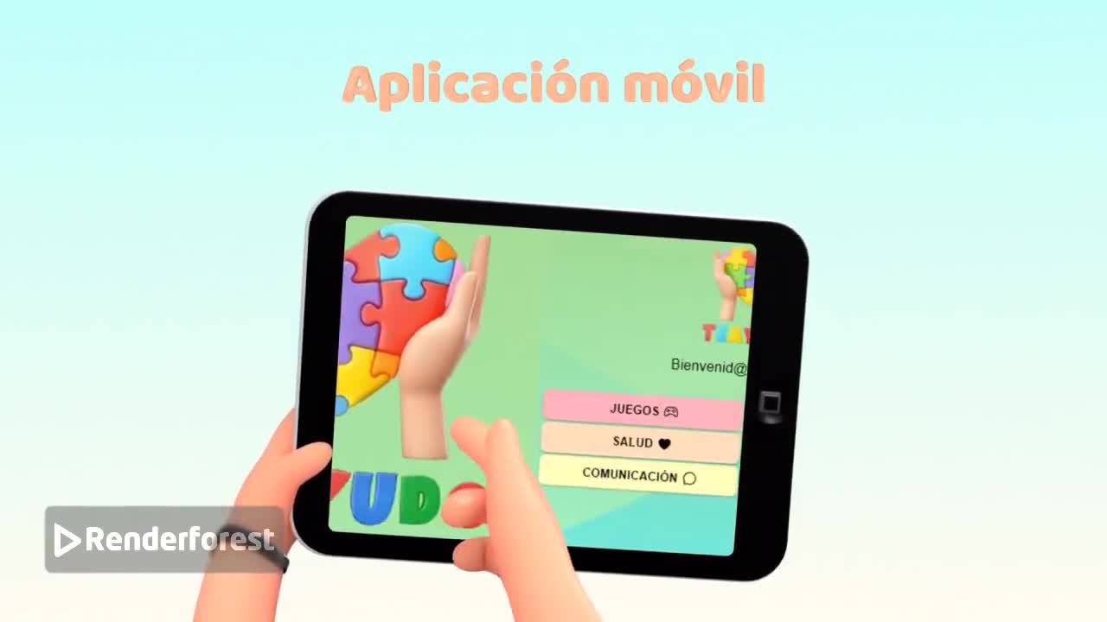
PROYECTO “TEAyudo”
DEMOSTRACIÓN DEL RESULTADO DEL PROYECTO

Slide 16
PROYECTO APLICACIÓN MÓVIL “TEAyudo”
PREGUNTAS DE LA COMISIÓN

Slide 17
!Muchas Gracias
Por su atención!

